Slide 1

HỆ THỐNG QUẢN LÝ BÁN SÁCH
TRƯỜNG ĐẠI HỌC SƯ PHẠM KỸ THUẬT TPHCM
KHOA CÔNG NGHỆ THÔNG TIN
BÁO CÁO ĐỒ ÁN CUỐI KỲ
HỆ QUẢN TRỊ CƠ SỞ DỮ LIỆU
Nhóm 16
GVHD: TS. Nguyễn Thành Sơn

Slide 2
Danh sách thành viên
STT | Họ và tên | MSSV
1 | Nguyễn Thành Phương | 20110294
2 | Hoàng Nhất Vũ | 20110751
3 | Lại Văn Quý | 20110708
4 | Nguyễn Thị Diệu Hiền | 20133040

Slide 3
NỘI DUNG
01
02
03
04
Giới thiệu chung
Lý do chọn đề tài
Mô tả dữ liệu phần mềm
Quy trình xử lý
Cài đặt
Môi trường cài đặt
Công nghệ sử dụng
Phân tích và thiết kế
Thành phần dữ liệu
Thành phần chức năng
Kết luận
Hạn chế
Hướng phát triển

Slide 4
01
Giới thiệu chung

Slide 5
Lý do chọn đề tài
Thị trường sách hiện nay cạnh tranh rất quyết liệt. Những nhà kinh doanh rất quan tâm tới việc thỏa mãn nhu cầu của khách hàng
Sự phát triển của các ứng dụng mua hàng trực tuyến, mọi người có thể mua được sách một cách tiện lợi và nhanh chóng
Nhóm em quyết định áp dụng CNTT để xây dựng một chương trình quản lý bán sách

Slide 6
Mô tả dữ liệu phần mềm
Tính năng | Mô tả
Quản lý Khách hàng đăng nhập (KhachHang) | Lưu thông tin đăng nhập vào hệ thống
Quản lý thông tin Khách hàng (KhachHang) | Lưu thông tin khách hàng khi đăng ký và chỉnh sửa trên hệ thống
Quản lý Sách (Sach) | Bao gồm thông tin về Sách
Quản lý Nhà cung cấp (NCC) | Bao gồm thông tin chi tiết về nhà cung cấp
Quản lý Nhà xuất bản (NXB) | Bao gồm thông tin chi tiết về nhà xuất bản

Slide 7
Mô tả dữ liệu phần mềm
Tính năng | Mô tả
Quản lý Tác giả (TacGia) | Bao gồm thông tin chi tiết về tác giả
Quản lý Chủ đề sách (ChuDe) | Bao gồm thông tin về các chủ đề sách
Quản lý chức năng Mua bán | Lưu lại thông tin về giỏ hàng và hoạt động mua sản phẩm của khách hàng
Quản lý Giỏ hàng (GioHang) | Lưu lại sản phẩm mà người dùng chọn mua
Quản lý Đơn hàng và Chi tiết đơn hàng (DonHang, ChiTietDH) | Tạo ra đơn hàng sau khi người dùng thanh toán ở bước giỏ hàng

Slide 8
02
Cài đặt

Slide 9



Môi trường cài đặt
€€€€€ NET Framework 4.7.2
€€€€€€ Microsoft Visual Studio 2019
€€€€€€ Microsoft SQL Server 2019

Slide 10


Công nghệ sử dụng
LinQ to SQL
Bunifu Framework
Là một thư viện cung cấp khả năng truy vấn database ngay trên ngôn ngữ lập trình
Là một thư viện hỗ trợ việc thiết kế cho windows form đơn giản hơn

Slide 11
03
Phân tích Thiết kế

Slide 12
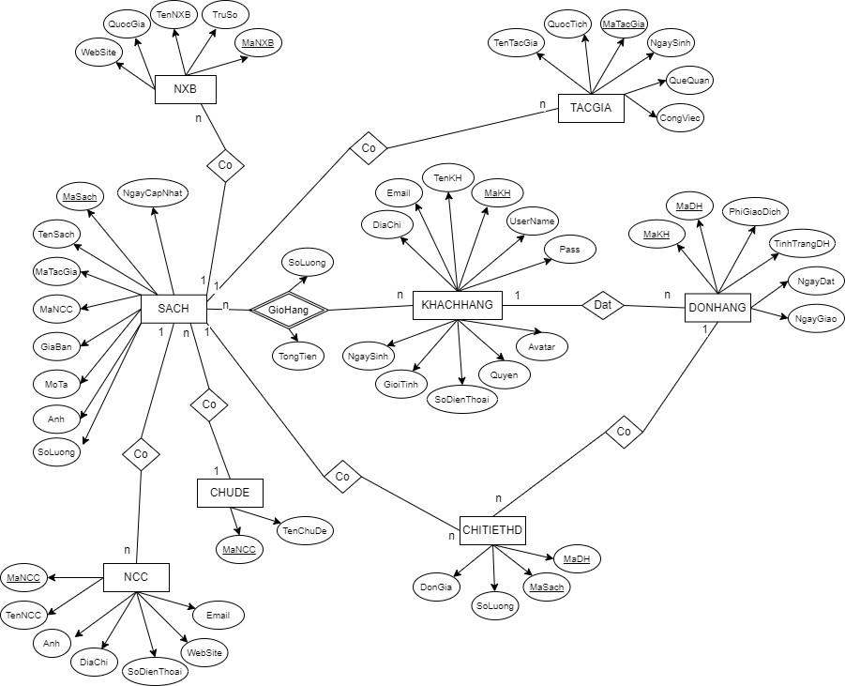
Mô hình ERD

Slide 13
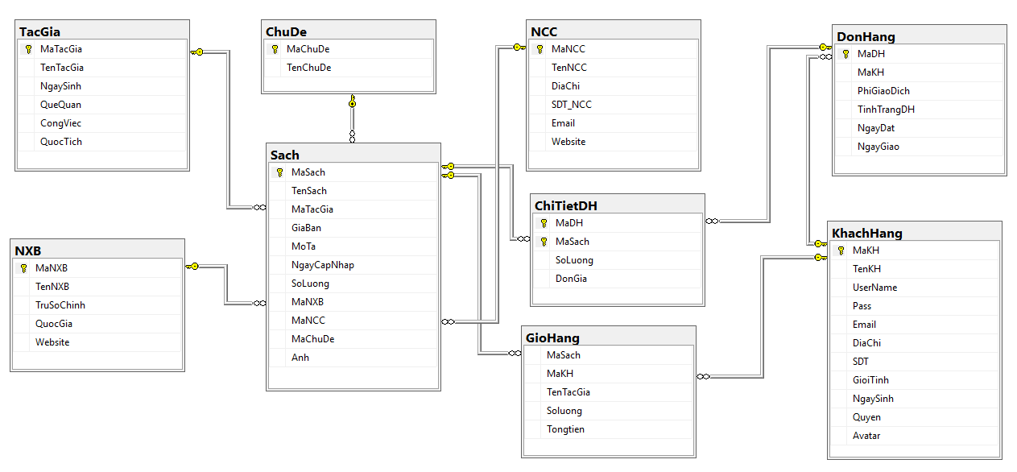
DIAGRAM

Slide 14
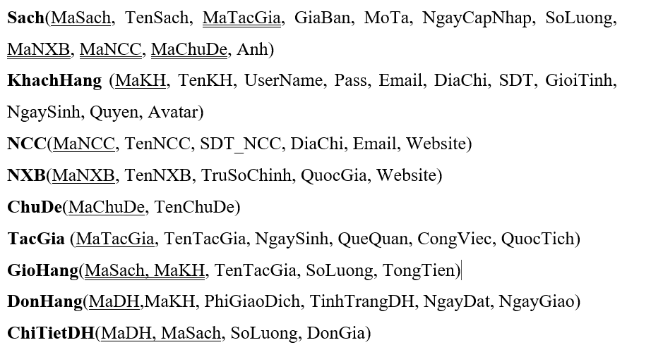
Lược đồ quan hệ

Slide 15
04
Kết luận

Slide 16
KẾT LUẬN
Đóng góp của đề tài
Quản lý nắm bắt và theo dõi thông tin một các dễ dàng
Tiết kiệm chi phí đi lại

Slide 17
KẾT LUẬN
Hạn chế của đề tài
Cơ sở dữ liệu còn đơn giản, giao diện chưa tối ưu
Nội dung còn chưa sát với thực tế

Slide 18
KẾT LUẬN
Hướng phát triển
Cải tiến giao diện người dung trở nên đẹp và dễ sử dụng hơn
Phát triển cơ sở dữ liệu an toàn, bảo mật và hợp lý hơn

